Slide 1

Das Virus
Dr. Hans-Peter Klindworth

Slide 2
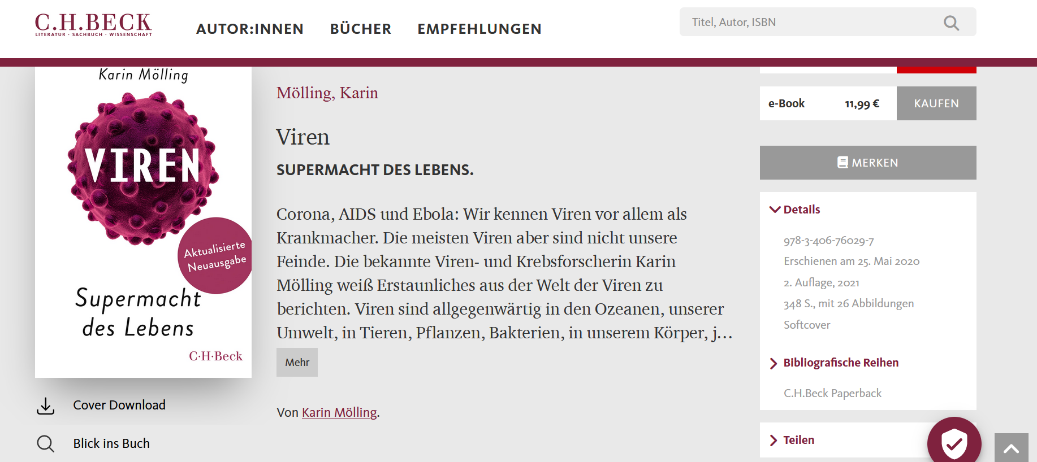
Leseempfehlungen
https://www.chbeck.de/moelling-supermacht-lebens/product/31254206

Slide 3

Leseempfehlungen
https://www.amazon.de/Die-Geschichte-Seuchen-Stefan-Winkle/dp/3730609637
Mit über 1500 Seiten nicht unbedingt ein Buch für den Strand, aber unbedingt für den Schrank.

Slide 4
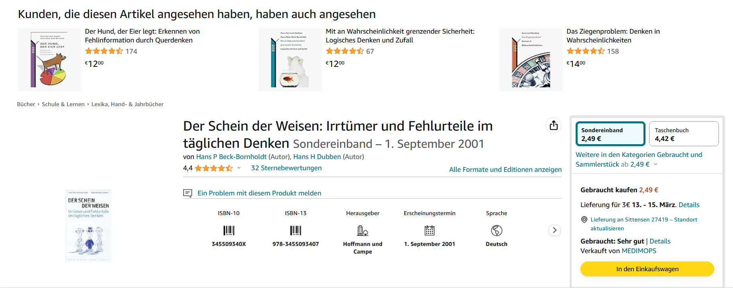
Leseempfehlungen
https://www.amazon.de/Schein-Weisen-Irrt%C3%BCmer-Fehlurteile-t%C3%A4glichen/dp/345509340X
Drei nette Büchlein, die in kleinen Geschichten einfach und amüsant über Statistik und Irrtümer aufklären. Auch was für den Strand.

Slide 5

Leseempfehlungen
https://www.aufbau-verlage.de/die-andere-bibliothek/die-macht-des-charlatans/978-3-8477-2036-2
Nettes Buch für den Nachtisch. Ein Streifzug durch die Geschichte der Scharlatane – geschrieben 1937 von der jüdisch-österreichischen Gelehrten Grete de Francesco.

Slide 6
Übersicht
Was sind Viren?
Saisonale Viren
Viren der Atemwege
Influenza
Corona
Impfung

Slide 7
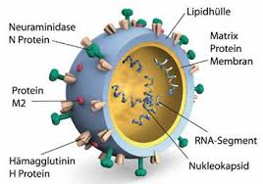
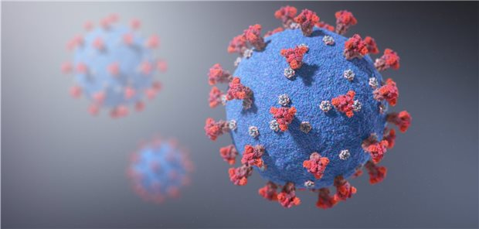
Virion
Mindestbestandteile
  Nukleinsäuregenom (RNA oder DNA)
  Kapsid
Zusätzlich
  Lipidhülle mit Membranproteinen
  Tegument
  Matrix

Slide 8

Viren
Manfred Eigen: Der Beginn des Lebens
50 % unseres Genoms ist Virusmaterial
Unser Immunsystem wurde von Viren aufgebaut
Viren zerstören und töten
Viren können Leben retten

Slide 9
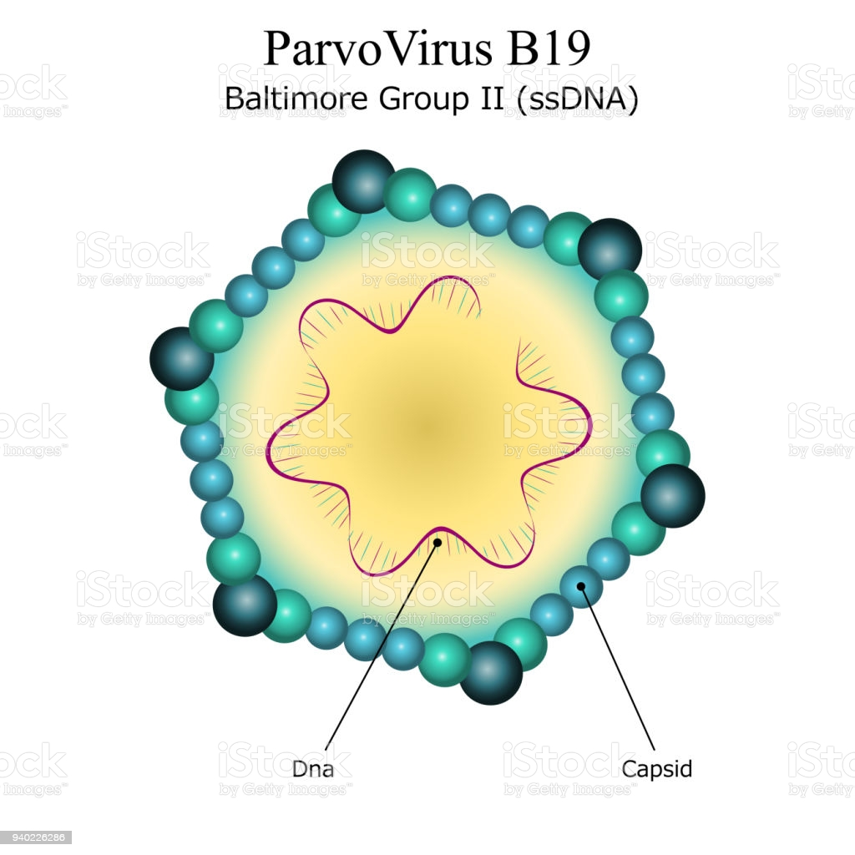
Parvovirus
Unbehüllt,
kleines Virus (16-26 nm)
DNA
Parvoviren häufig beim Tier
Mensch: Röteln
Tiere v. a. Hund und Katze

Slide 10
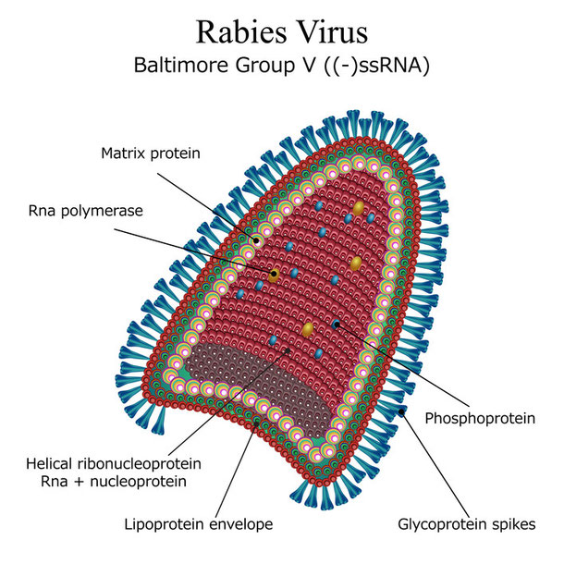
Tollwut (Rhabdo-) Virus
RNA, behüllt
Tödlich
Mensch und viele Tierarten

Slide 11
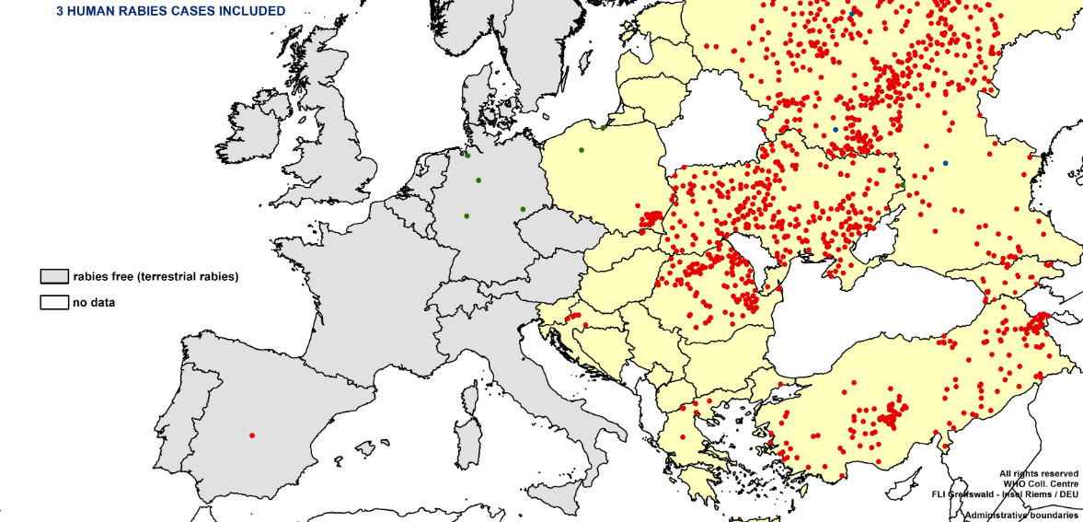
WHO; 2013

Slide 12
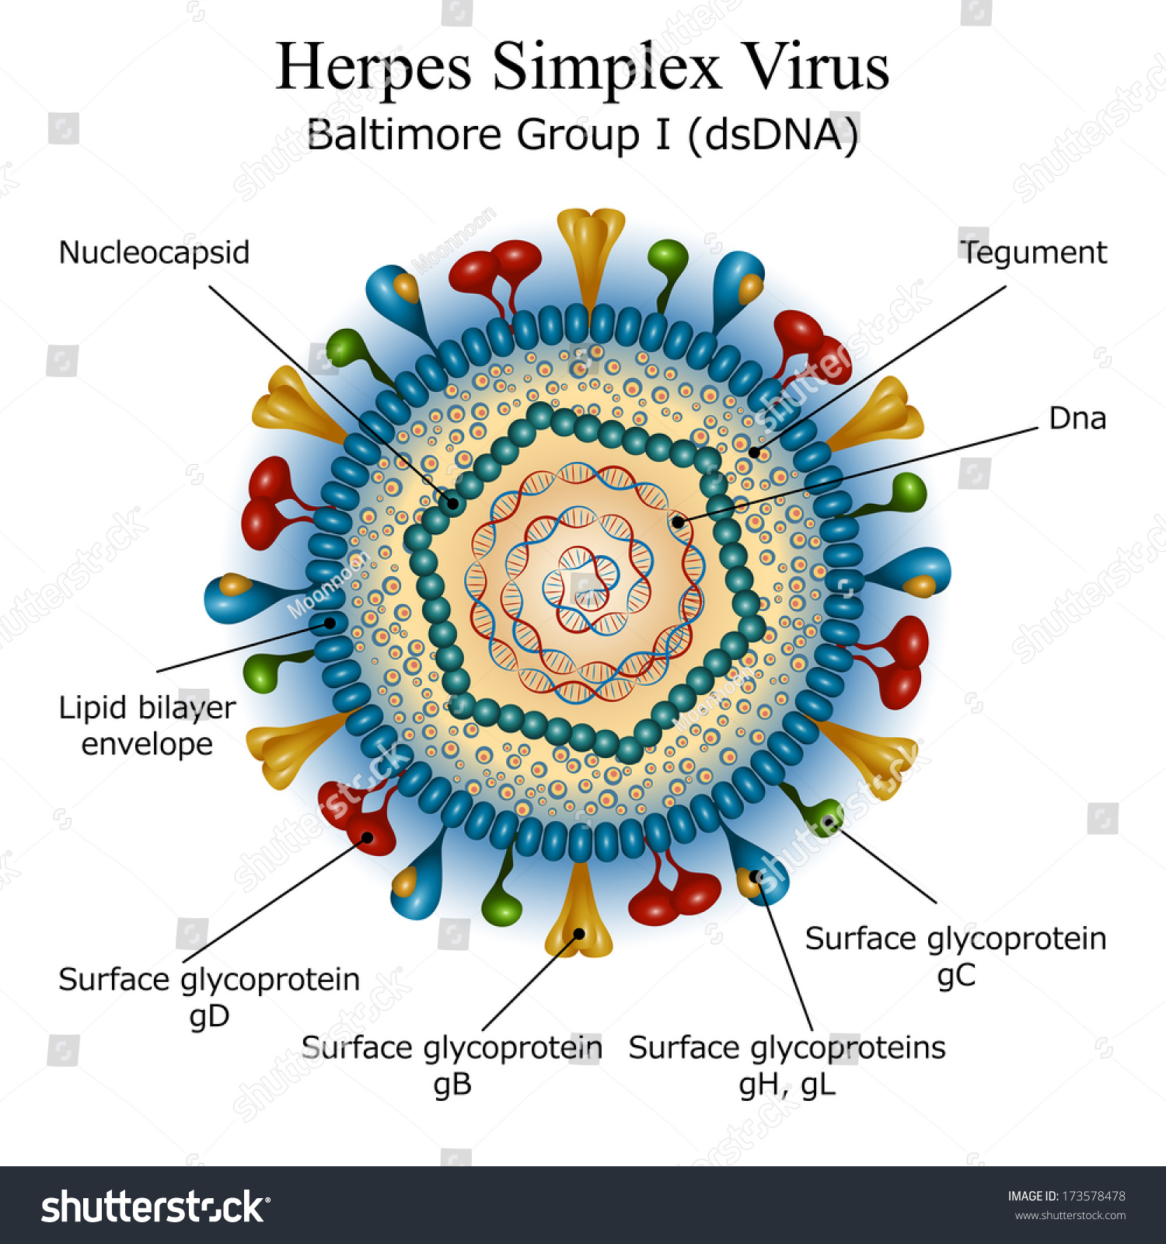
Herpes-Virus
DNA, behüllt
Lippenherpes, Genitalherpes
Mensch, einige Tiere

Slide 13


Slide 14
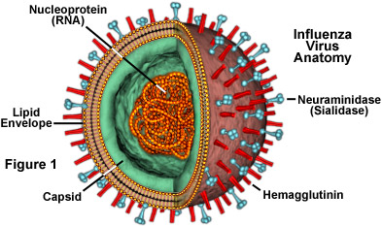
Influenza- (Orthomyxo) Virus
RNA, behüllt
„Echtes“ Grippe-Virus
Saisonal
Mensch, Schwein, Geflügel, Pferde, Nager, Fretchen, Nerz

Slide 15
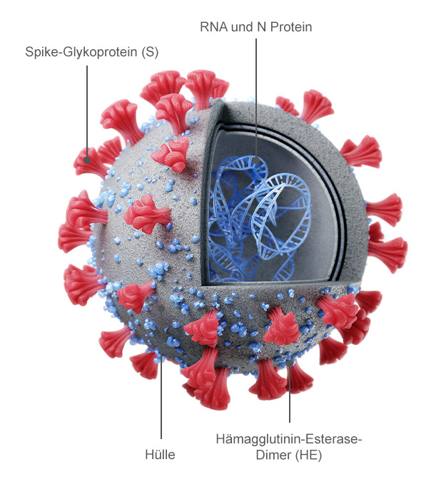
Corona-Virus
RNA, behüllt
„unechtes“ Grippe-Virus
Saisonal
Mensch, viele Tiere
Hauptsächlich Diarrhoe, aber auch Atemwege

Slide 16
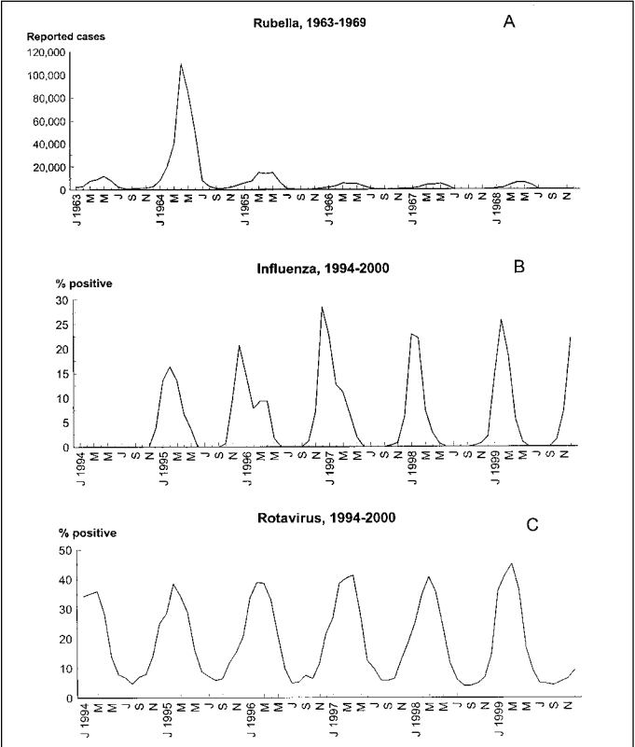
Saisonale Viren
Einige Viren verhalten sich streng saisonal
  Winter: Influenza, Corona, Rota
  Frühling: Masern
  Sommer: Polio
  Herbst: Parainfluenza
DOWELL, Scott F. Seasonal variation in host susceptibility and cycles of certain infectious diseases. Emerging infectious diseases, 2001, 7. Jg., Nr. 3, S. 369.

Slide 17
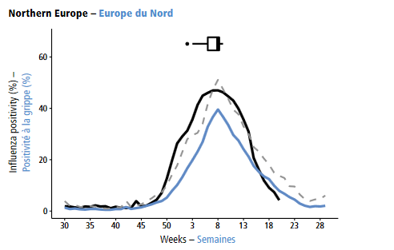
Saisonalität Influenza
WHO; 2017/18
Jährlicher Höhepunkt 5. bis 10. Woche
Gleichzeitiges Auftreten in Nordamerika, Europa, China; Einsetzen oft simultan
Einsetzen und Höhe der Fallzahlen abhängig von Entfernung zum Äquator
Außerhalb der Saison: Sporadisches Auftreten mit lokalen Clustern, doch stets keine Epidemie
DOWELL, Scott F. Seasonal variation in host susceptibility and cycles of certain infectious diseases. Emerging infectious diseases, 2001, 7. Jg., Nr. 3, S. 369.

Slide 18
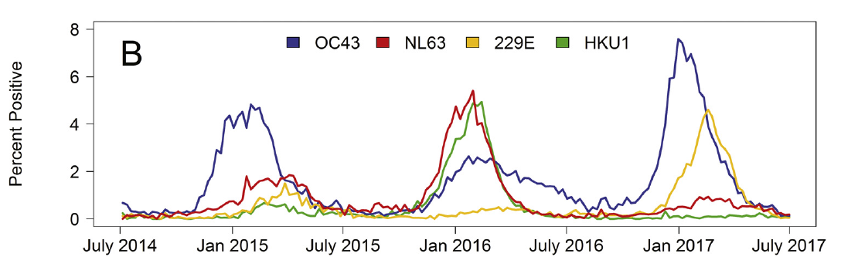
Saisonalität Corona
Beginn Herbst mit exponentiellem Wachstum ab November
Höhepunkt/Plateau im Dezember/Januar
Rückgang der Infektionen ab Februar
Sommermonate bis Herbst kaum bis keine Infektionen
Killerby et al. (2018). Human coronavirus circulation in the United States 2014-2017. J Clin Virol.

Slide 19
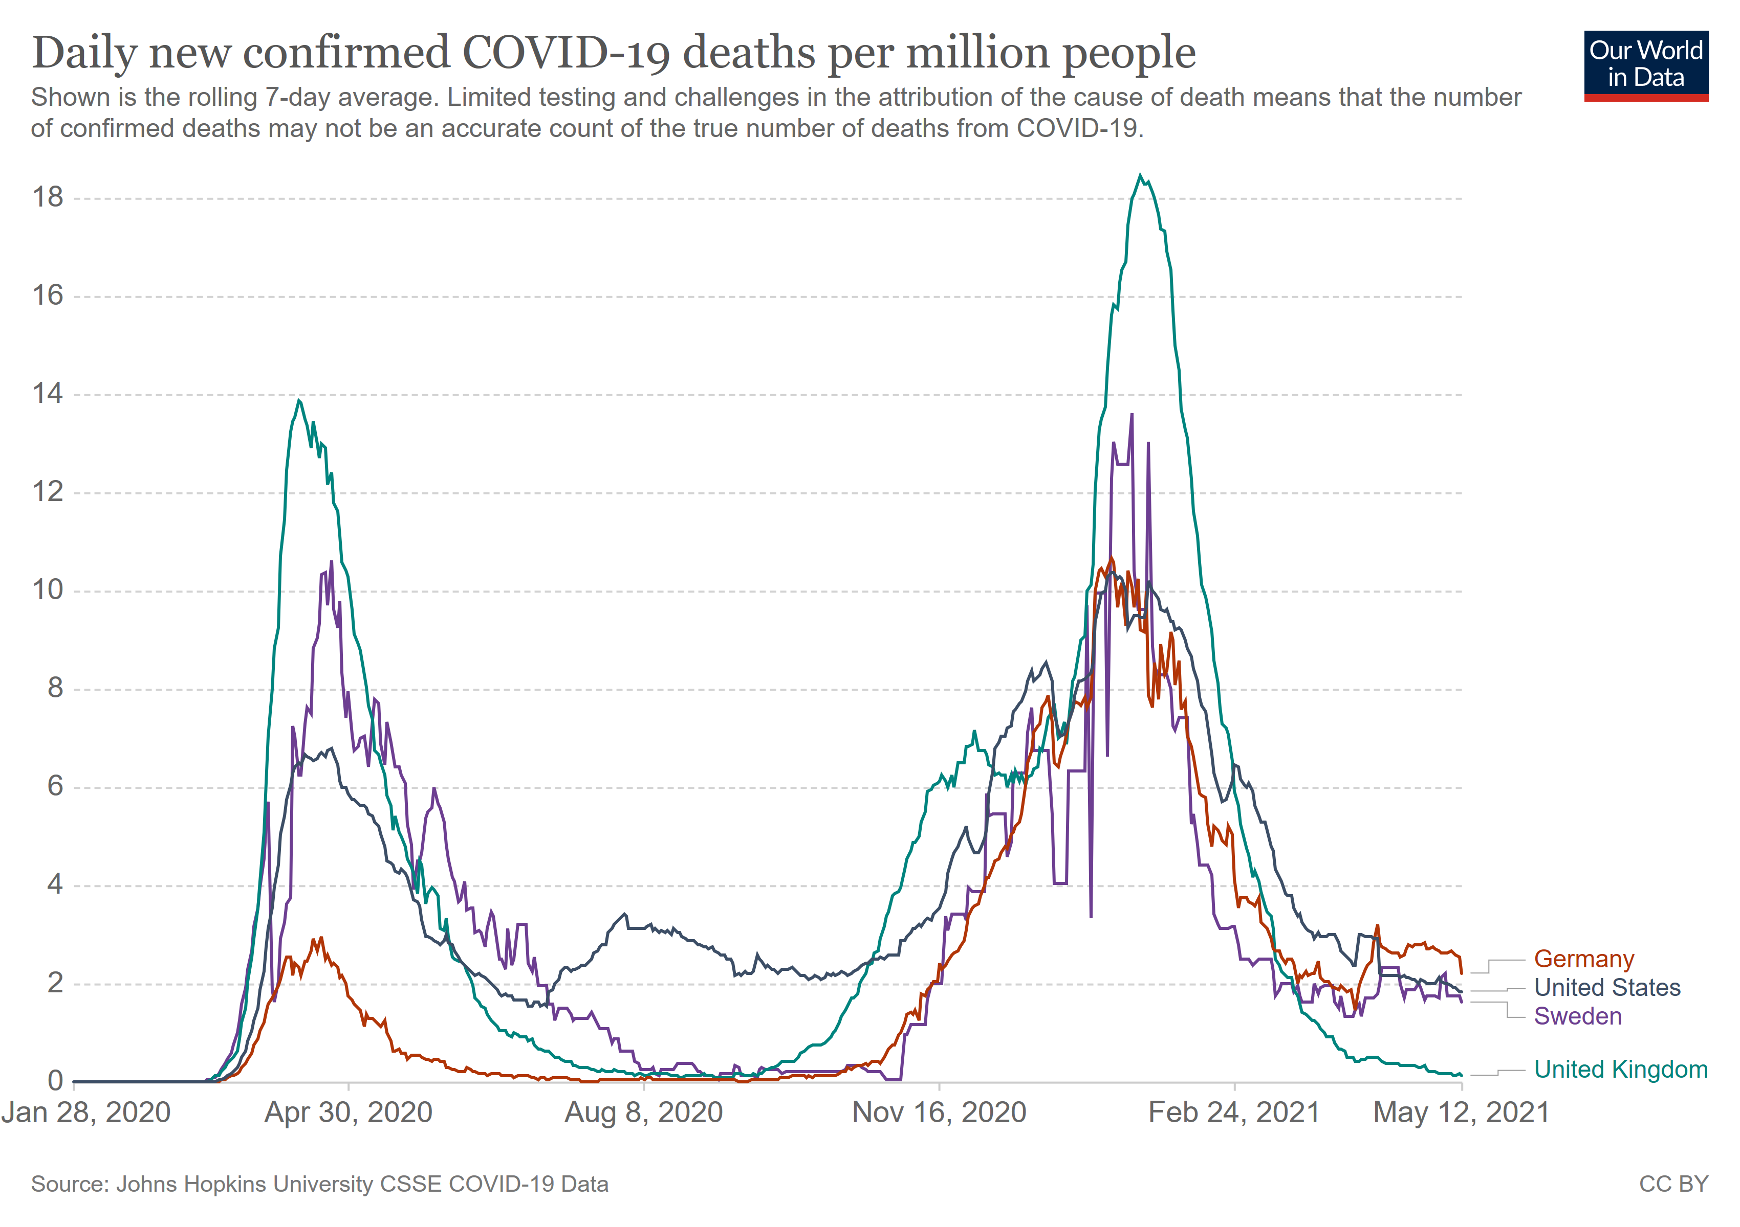
Saisonalität SARS-CoV II
Beginn Herbst mit exponentiellem Wachstum ab November
Höhepunkt/Plateau im Dezember/Januar
Rückgang der Infektionen ab Februar
Sommermonate bis Herbst kaum bis keine Infektionen

Slide 20
Saisonalität Grippe-Viren
Zur Akzeptanz epidemiologischer Hypothesen müssen diese, wie andere auch, für alle bekannten Ergebnisse zufriedenstellende Erklärungen liefern - nicht nur für eine bequeme Teilmenge von ihnen. (Übers.)
“The story that African epidemics are caused by people crowding together at night during the dry season is a medical myth which is difficult to kill. Villagers sleep inside at the height of the rainy season at least as frequently as during the cold part of the dry season...”
Hope-Simpson, R. E., & Golubev, D. B. (1987). A new concept of the epidemic process of influenza A virus. Epidemiology & Infection, 99(1), 5-54.

Slide 21
Kontaktmodell?
Ubiquitär
Gleichzeitiges Auftreten weltweit
Saisonalität
Auftreten nur in bestimmten Monaten
Plötzliches Verschwinden
Inter-epidemisches Verschwinden
Explosive Epidemie
Große Bevölkerungsteile plötzlich betroffen
Verschiedene Identität
Lokal unterschiedlich im Gegensatz zum übrigen Land
Hope-Simpson, R. E., & Golubev, D. B. (1987). A new concept of the epidemic process of influenza A virus. Epidemiology & Infection, 99(1), 5-54.

Slide 22
Kontaktmodell?
Geringe Ansteckungsrate im Haushalt
< 10 % bei SARS-CoV I
Jährlicher Nord-Süd-Nord Wechsel
Unterschiedliche Monate der Saisonalität in nördlicher, subtropischer und südlicher Hemisphäre
Keine Änderung des Epidemie-Verhaltens seit Jahrzehnten
Trotz gravierender Änderungen in Populationsdichte, menschlicher Kontakte, Geschwindigkeit sowie Komplexität menschlicher Kontakte
Kontakte spielen keine / kaum eine Rolle im Epidemiegeschehen!
Hope-Simpson, R. E., & Golubev, D. B. (1987). A new concept of the epidemic process of influenza A virus. Epidemiology & Infection, 99(1), 5-54.

Slide 23
Kein Kontaktmodell!
O'neill, R. et al. (2014). Patterns of detection of respiratory viruses in nasal swabs from calves in Ireland: a retrospective study.
Veterinary Record, 175(14), 351-351.
„With the exception of BVDV, which was detected all year round, the others showed a clear seasonal pattern, being most commonly detected in winter and spring.”

Slide 24
Erklärungsmodelle
Immunsystem
Dowell, S. F. (2001). Seasonal variation in host susceptibility and cycles of certain infectious diseases.
Emerging infectious diseases, 7(3), 369.
  Modulation durch unterschiedlichen Tag/Nacht-Zyklus
  Modulation Immunsystem
  Keine gesicherten Erkenntnisse

Slide 25
Erklärungsmodelle
Lofgren, E. et al. (2007). Influenza seasonality: underlying causes and modeling theories.
Journal of virology, 81(11), 5429-5436.
  Saisonale Gesundheit des Wirtes
  Ernährung, insbesondere Selen, Vit. E und D
  Crowding – nicht der Treiber
  Kalte Umgebungstemperatur – keine gesicherten Erkenntnisse
  Heizungsluft – wohl eher trockene Schleimhäute (wie auch bei Klimaanlagen)
  Flugverkehr – Keine Erklärung für Massenauftreten und Sommerurlaubs-Reiseverkehr

Slide 26
Erklärungsmodelle
Lofgren, E. et al. (2007). Influenza seasonality: underlying causes and modeling theories.
Journal of virology, 81(11), 5429-5436.
  Aerosole – lokal und transkontinental

Slide 27
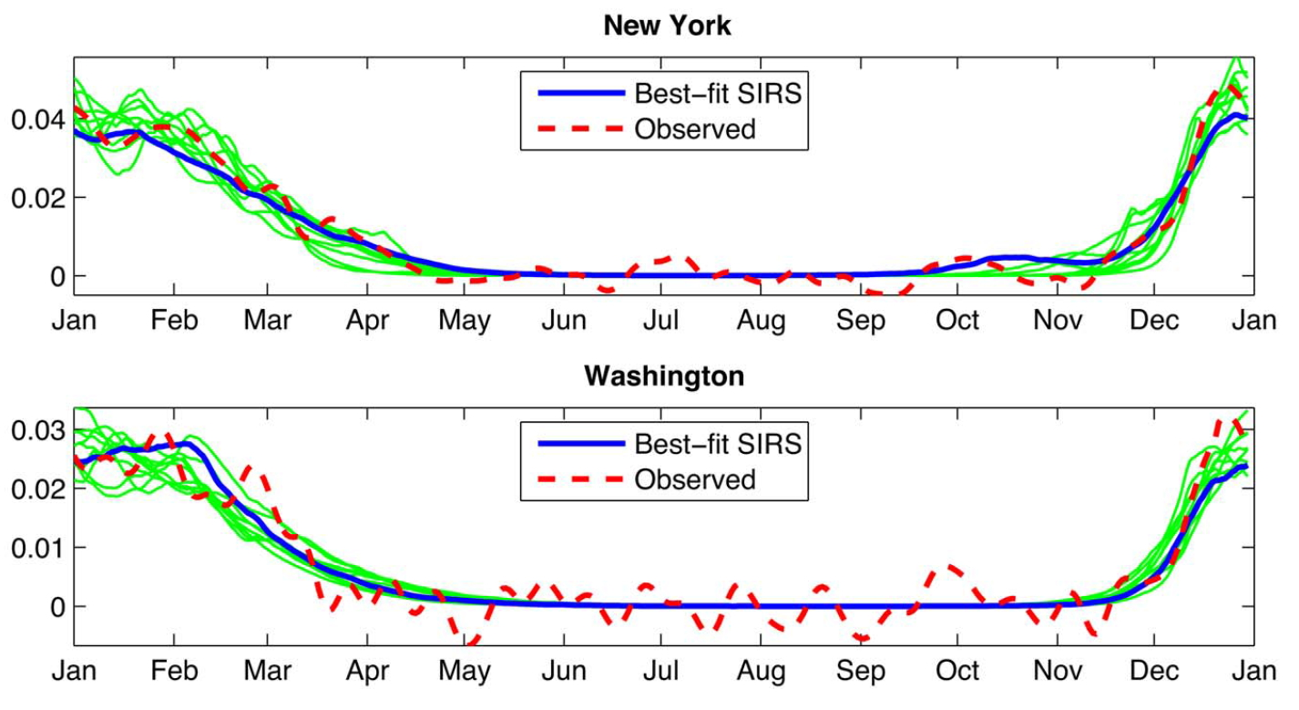
Erklärungsmodelle
Shaman, J. et al. (2010). Absolute humidity and the seasonal onset of influenza in the continental United States.
PLoS Biol, 8(2), e1000316.
Infektionsrate abhängig von absoluter Luftfeuchtigkeit, Sonneneinstrahlung und relative Luftfeuchtigkeit.

Slide 28
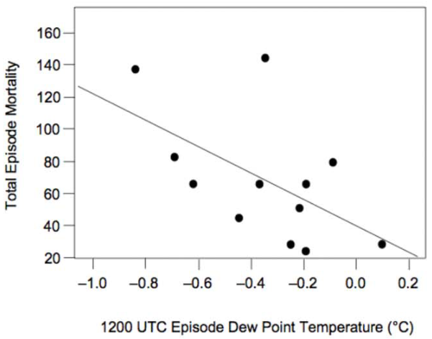
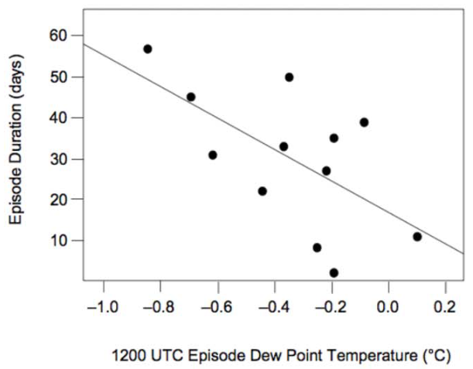
Erklärungsmodelle
Davis, R. E., Rossier, C. E., & Enfield, K. B. (2012). The impact of weather on influenza and pneumonia mortality in New York City, 1975–2002: a retrospective study.
PloS one, 7(3), e34091.
New York 1975-2002:
Dauer der Grippewelle und Todesrate abhängig von absoluter Luftfeuchtigkeit.

Slide 29
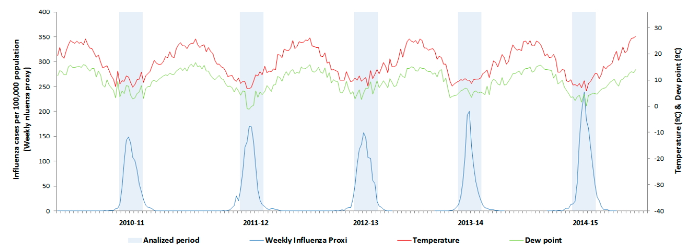
Erklärungsmodelle
Gomez-Barroso, D. et al. (2017). Climatic factors and influenza transmission, Spain, 2010–2015.
International journal of environmental research and public health, 14(12), 1469.
Grippewelle abhängig von absoluter Luftfeuchtigkeit.

Slide 30
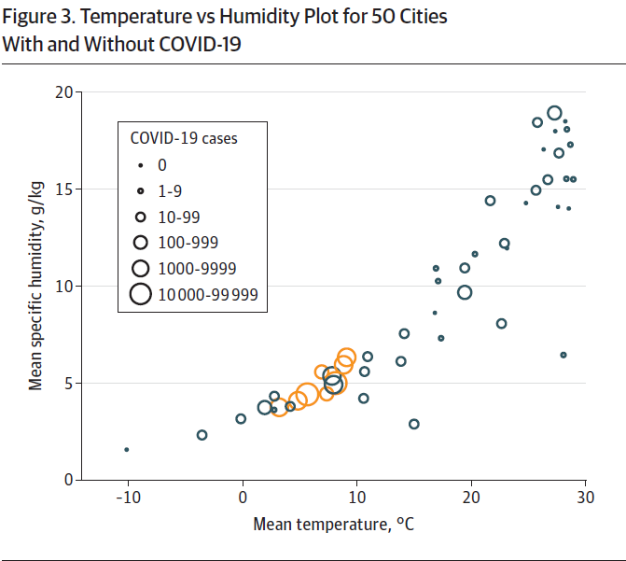
CoViD abhängig von Temperatur und absoluter Luftfeuchtigkeit
Sajadi, M. et al. (2020). Temperature, humidity, and latitude analysis to estimate potential spread and seasonality of coronavirus disease 2019 (COVID-19). JAMA network open, 3(6), e2011834-e2011834.

Slide 31
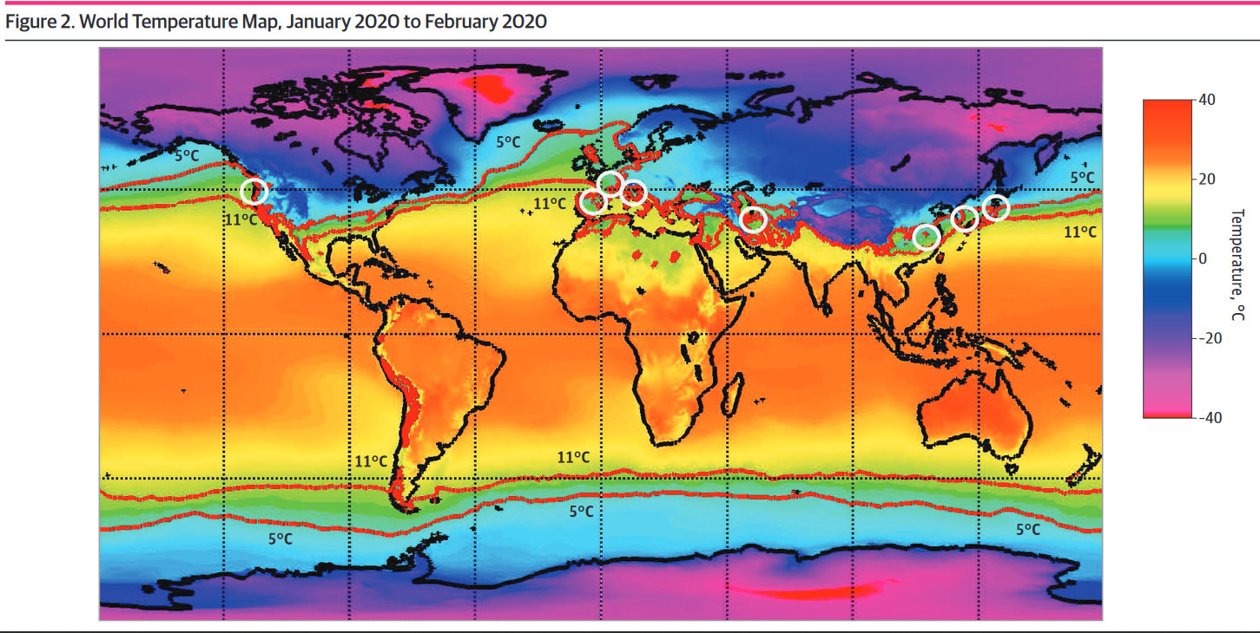

Slide 32

CoViD-19 Todesraten

Slide 34
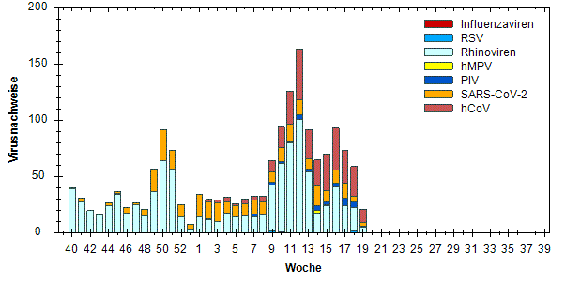
Akute (virale)
Atemwegserkrankungen
RKI; 2020/21

Slide 35
Klinische Symptome
CoViD 19
Li et al. (2021). Epidem J med virol, 93(3), 1449.
Influenza
Monto et al. (2000). Arch int med, 160(21), 3243.
Fieber 78,8 %
Husten 53,9 %
Unwohlsein 37,9 %
Schnupfen 7,5 %
Durchfall 9,5 %
Bauchschmerzen,
Übelkeit 4,5 %
Krankenhaus 10,96 %
Beatmung 0,78 %
Tod 0,15 % *
Fieber 68 %
Husten 93 %
Unwohlsein 94 %
Schnupfen 91 %
Appetitlosigkeit 92 %
Kopfschmerzen 91 %
Krankenhaus 2,7 % **
Tod 2,14 % **
Ioannidis, J. P. (2021). European journal of clinical investigation, 51(5), e13554.
** Pitman, R. J. et al. (2007). Journal of infection, 54(6), 530-538.

Slide 36
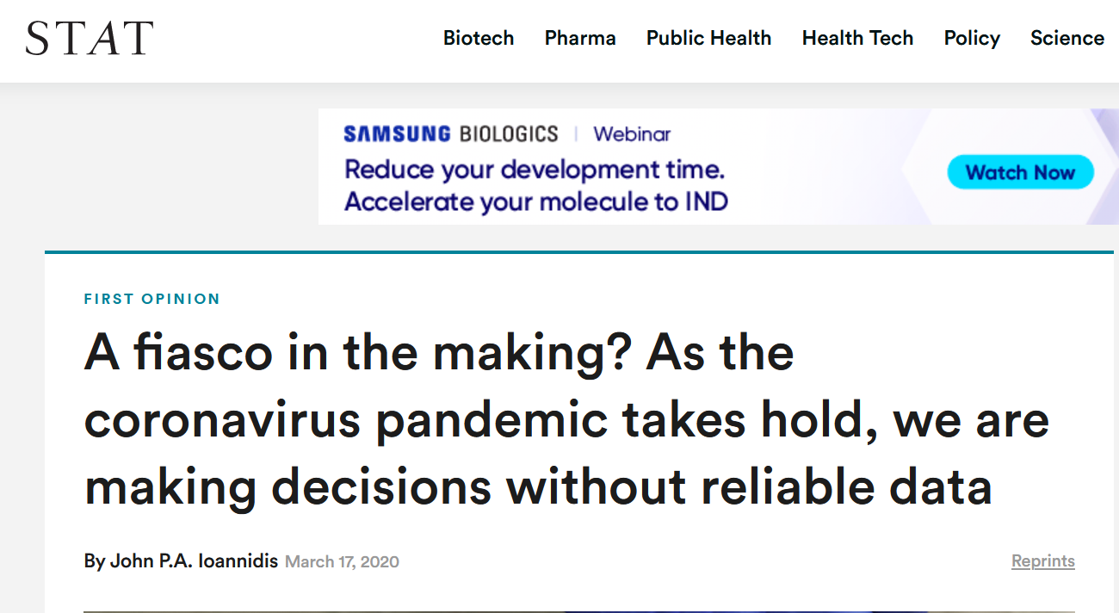

Slide 37
John P.A. Ioannidis
March 17, 2020:
The current coronavirus disease, Covid-19, has been called a once-in-a-century pandemic. But it may also be a once-in-a-century evidence fiasco.
At a time when everyone needs better information, from disease modelers and governments to people quarantined or just social distancing, we lack reliable evidence on how many people have been infected with SARS-CoV-2 or who continue to become infected.
How can policymakers tell if they are doing more good than harm?
Reported case fatality rates, like the official 3.4% rate from the World Health Organization, cause horror — and are meaningless.
Diamond Princess cruise ship: CFR = 1,0 % (largely elderly population)

Slide 38
John P.A. Ioannidis
March 17, 2020:
death rate among people infected: 0.125% (0.025% - 0.625%)
Andere Corona-Viren: CFR bis 8 % (!) (Patrick DM et al. An Outbreak of Human Coronavirus OC43 Infection and Serological Cross-reactivity with SARS Coronavirus. Can J Infect Dis Med Microbiol, 2006.)
These “mild” coronaviruses may be implicated in several thousands of deaths every year worldwide, though the vast majority of them are not documented with precise testing.
(Walsh EE et al. Clinical impact of human coronaviruses 229E and OC43 infection in diverse adult populations. J Infect Dis. 2013):
  Influenza viruses were detected in 18% of the specimens, while any kind of respiratory virus was found in 47%.
  In some people […] more than one virus is found
  bacteria are often superimposed.
A positive test for coronavirus does not mean necessarily that this virus is always primarily responsible for a patient’s demise.

Slide 39
John P.A. Ioannidis
March 17, 2020:
“Flattening the curve” to avoid overwhelming the health system is conceptually sound — in theory. A visual that has become viral in media and social media shows how flattening the curve reduces the volume of the epidemic that is above the threshold of what the health system can handle at any moment. Yet if the health system does become overwhelmed, the majority of the extra deaths may not be due to coronavirus but to other common diseases and conditions such as heart attacks, strokes, trauma, bleeding, and the like that are not adequately treated.

Slide 40
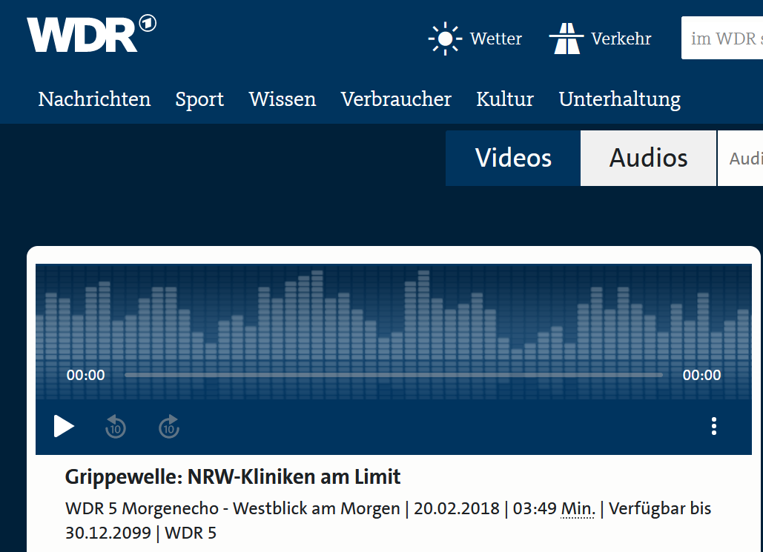
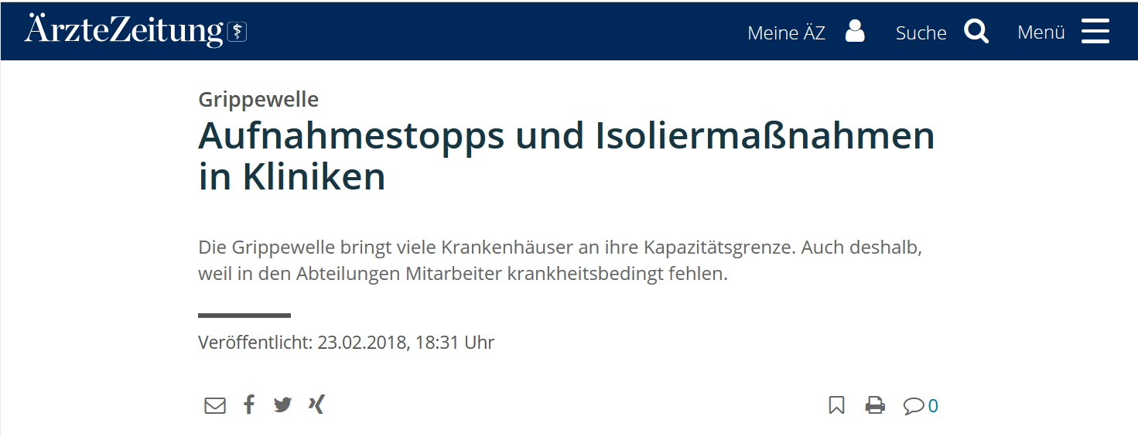
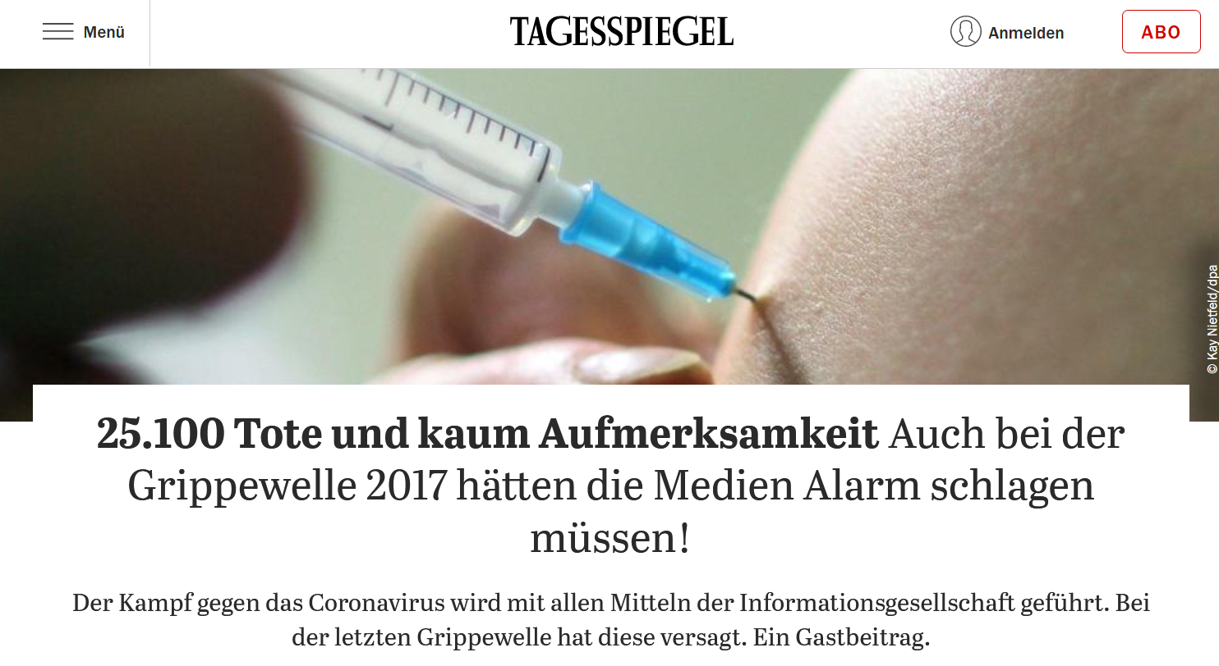
20.2.2018
23.2.2018
16.5.2020

Slide 41
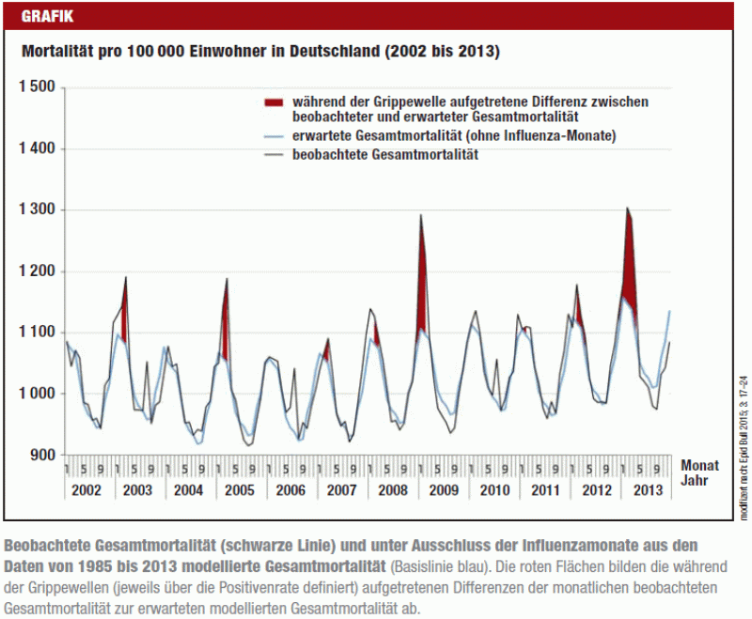
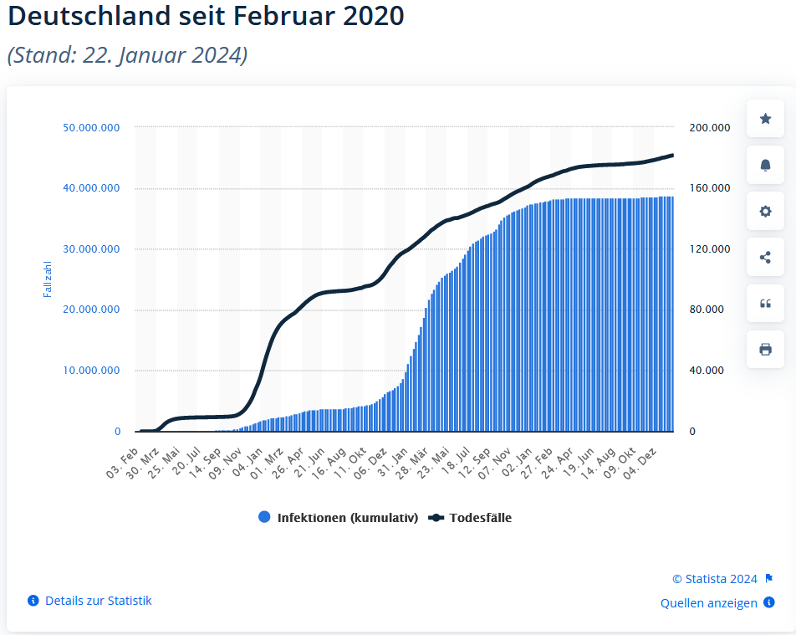
2008/2009:
200 Tote je 100 k mehr
82 Mio Einw. 2008
x/82.000 k = 200/100 k
x = 200 * 82.000 k / 100 k
X = 164.000 Tote
2020
2021
2022
2023

Slide 42
https://www.bitchute.com/video/Ngf4rot8ZsBO/

Slide 43
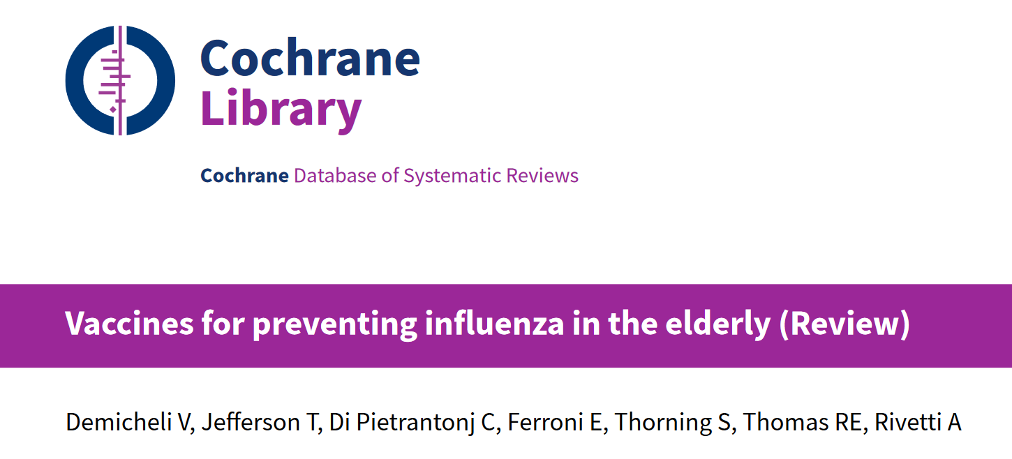
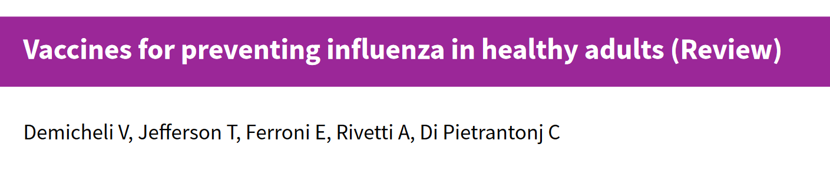
Impfen?
2018

Slide 44
Vaccines elderly
Healthy older adults receiving the influenza vaccine may be at lower risk of influenza (from 6% to 2.4%, low-certainty evidence) and are probably at lower risk of influenza-like illness (ILI) (from 6% to 3.5%, moderate-certainty evidence) compared with those who do not receive a vaccination over the course of a single influenza season. Our uncertainty in the effect on influenza reflects a lack of information about how the diagnosis was confirmed in the studies and judgements of high or unclear risk of bias.
The findings of our review indicate that implementing vaccination programmes for elderly people may lead to reductions in influenza and ILI, but randomised studies to date have provided insufficient data on complications.
Policymakers considering funding vaccine programmes and individuals contemplating vaccination should take into account the likely benefits in terms of the reductions in the risk of influenza and ILI (3.5% and 2.5%, respectively), uncertainty over complications, and possible increases in harms.

Slide 45
Vaccines healthy adults
Healthy adults who receive inactivated parenteral influenza vaccine rather than no vaccine probably have a 1% lower risk of experiencing influenza over a single influenza season (2.3% versus 1%, moderate-certainty evidence) and probably have a 3.4% lower risk of experiencing influenza-like illness (ILI) (21.5% versus 18.1%, moderate-certainty evidence).
We found low-certainty evidence that hospitalisation rates and time off work may be comparable between vaccinated and unvaccinated adults […].
Vaccines increase the risk of a number of adverse events, including a small increase in fever, but the effect on nausea or vomiting is less clear.

Slide 46
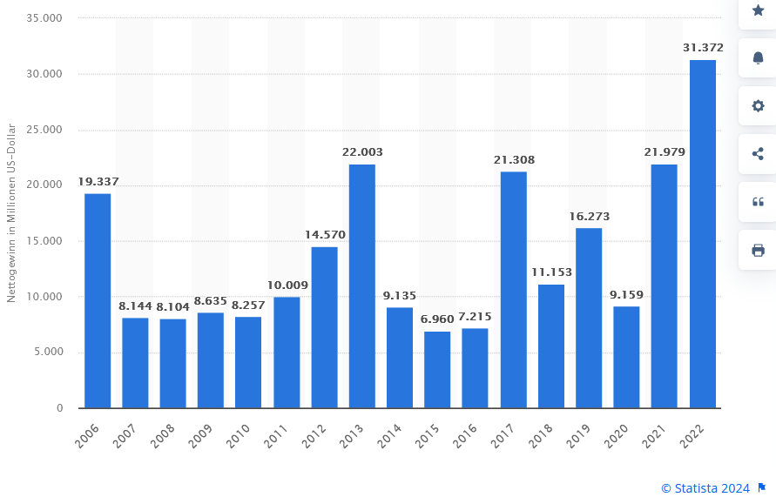
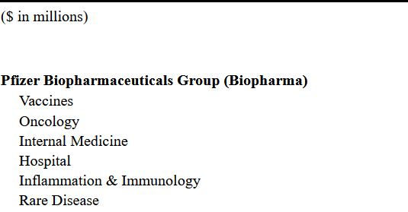
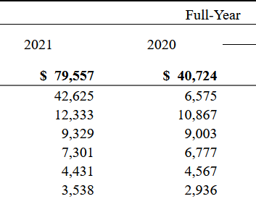
Gewinne Pfizer Inc.
2021:
2017:
Viagra®: ~ 1 Mrd. $
Lyrica®: ~ 4 Mrd. $
Enbrel®: ~ 1,5 Mrd. $

Slide 47
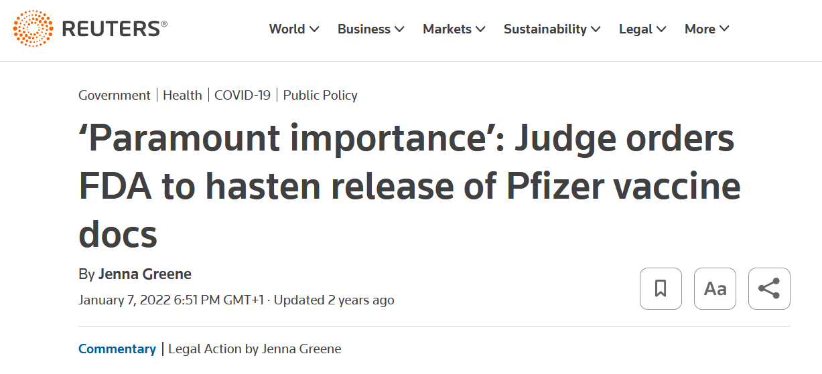
Pfizer files

Slide 48
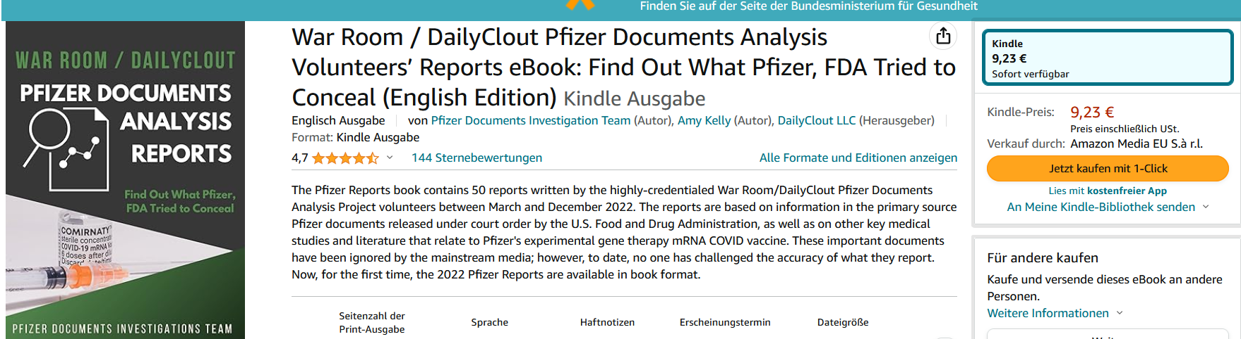
Pfizer files

Slide 49
Pfizer files
Behauptete Wirksamkeit: 95 %
Tatsächliche Wirksamkeit: <50 %
Einstichstelle:
  Behauptung: „Impfstoff“ bleibt lokal und wird in kürzester Zeit abgebaut.
  Tatsächlich: Die Impfstoff-Bestandteile wandern von der Injektionsstelle durch den Blutkreislauf, wichtige Blut-Organ-Schranken werden überwunden (u.a. im Gehirn, in den Hoden und in den Eierstöcken) und es werden auf unbestimmte Zeit weiterhin schädliche Spike-Proteine produziert.

Slide 50
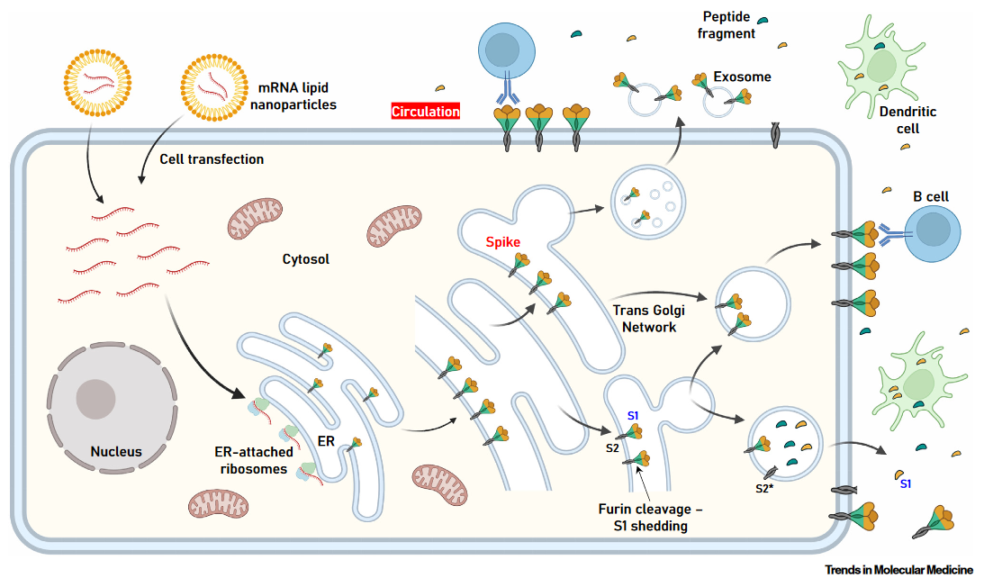

Slide 51

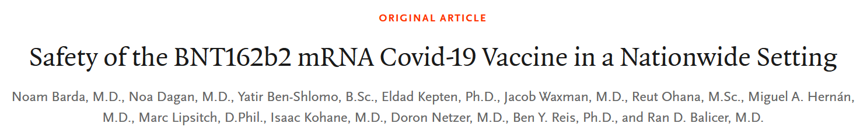
N Engl J Med 2021
385:1078-1090
vaccinated and control groups each included a mean of 884.828 persons
  elevated risk of Myocarditis 3.24 RR
  Lymphadenopathy 2.43 RR
  Appendicitis 1.40 RR
  Herpes zoster infection 1.43 RR

Slide 52

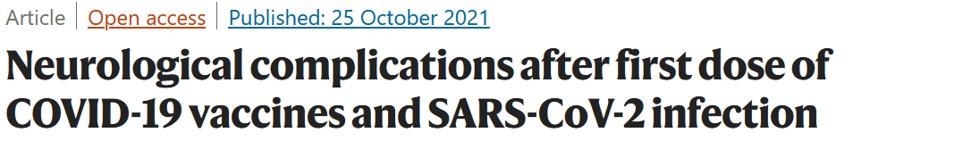
Nature Medicine 27,
2144–2153 (2021)
Guillain–Barré syndrome 2.90 IRR
Bell’s palsy 1.29 IRR
Hemorrhagic stroke 1.38 IRR

Slide 53

Myocarditis
Clinical Infectious Diseases, Volume 75, Issue 4, 15 August 2022
Conclusions:
There is a significant increase in the risk of acute myocarditis/pericarditis following Comirnaty vaccination among Chinese male adolescents, especially after the second dose.
Insgesamt 228 wissenschaftliche Veröffentlichungen zu Myocarditis auf:
https://community.covidvaccineinjuries.com/compilation-peer-reviewed-medical-papers-of-covid-vaccine-injuries/

Slide 54
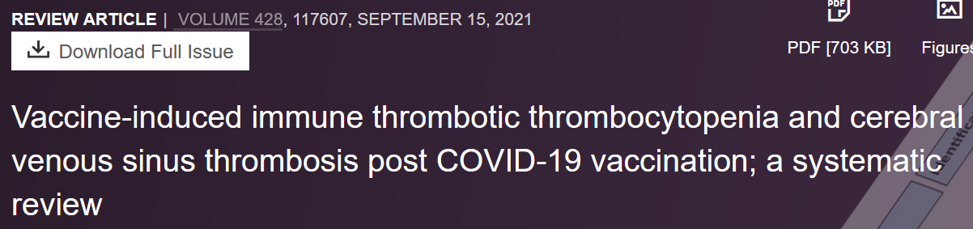

Thrombosen
14 verschiedene wissenschaftliche Veröffentlichungen
Insgesamt 150 wissenschaftliche Veröffentlichungen zu Thrombosen (s. o.)

Slide 55
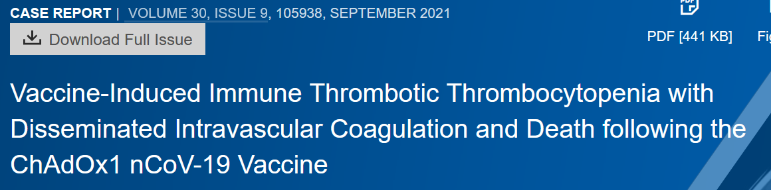

Thrombozytopenie
Insgesamt 116 wissenschaftliche Veröffentlichungen zu Thrombozytopenie (s. o.)

Slide 56
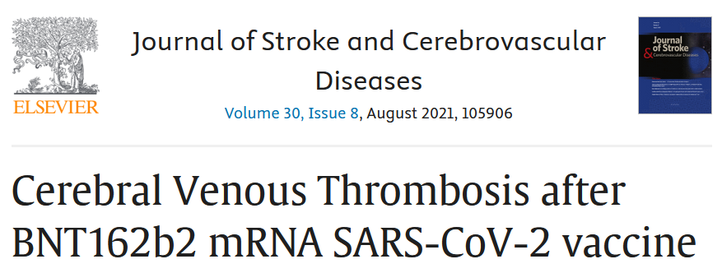
Schlaganfall (Stroke,
Cerebral Venous Thrombosis)
Insgesamt 61 wissenschaftliche Veröffentlichungen zu Schlaganfall (s. o.)

Slide 57
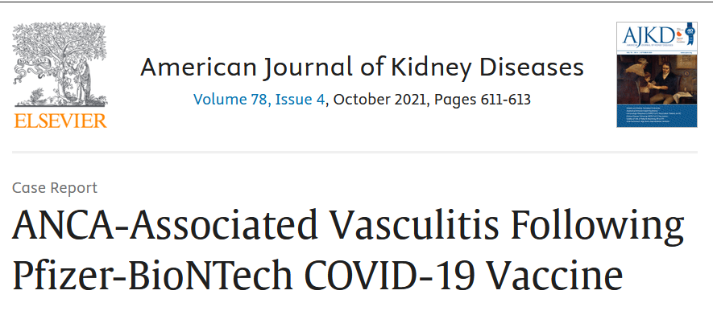
Vasculitis
Insgesamt 43 wissenschaftliche Veröffentlichungen zu Vasculitis (s. o.)

Slide 58
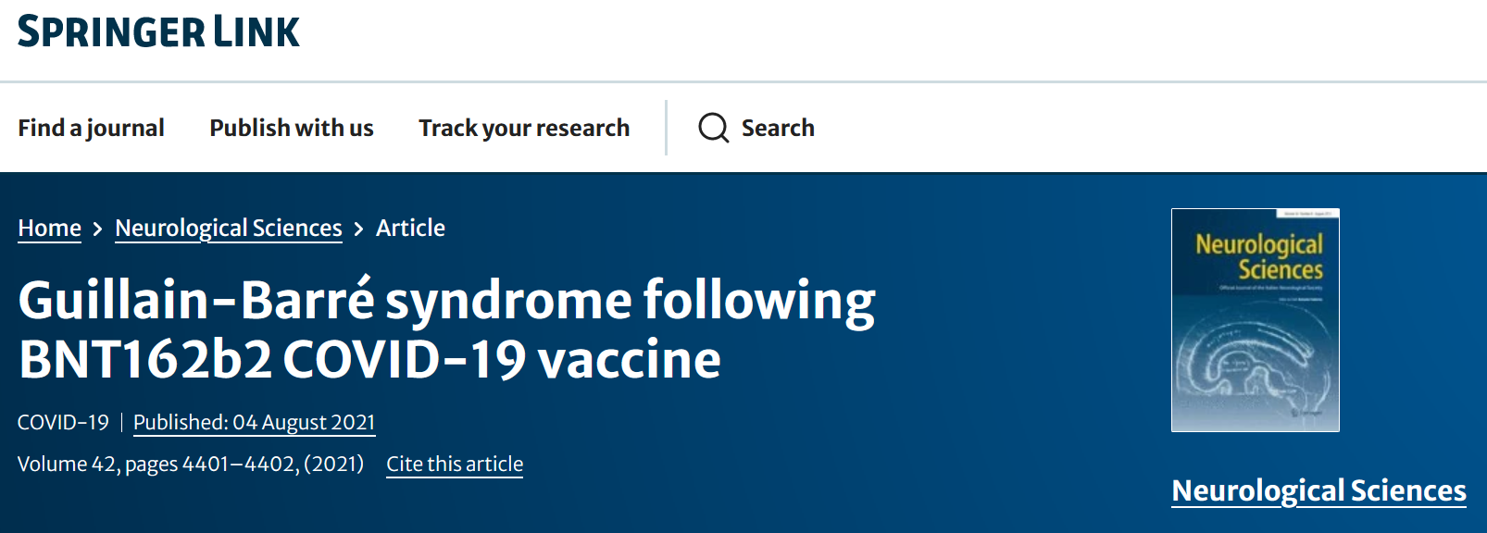
Guillain-Barré-Syndrom
Insgesamt 43 wissenschaftliche Veröffentlichungen zu
Guillain-Barré-Syndrom (s. o.)

Slide 59
2023:
3.500 erfasste Studien auf:
https://www.react19.org/science

Slide 60

Parry PI et al.‘Spikeopathy’: COVID-19 Spike Protein Is Pathogenic, from Both Virus and Vaccine mRNA. Biomedicines. 2023; 11(8):2287. https://doi.org/10.3390/biomedicines11082287
Spike Protein (SP) ist pathogen.
SP schädigt Blutgefäße
SP bindet an Rezeptoren im Zentralnervensystem und Immunsystem. Diese Rezeptoren sind wichtig für die Regulierung von Entzündungen und Zytokinen.
Persistierendes SP bedingt chronische Entzündungen.
SP bindet an Östrogen-Rezeptor.
SP interagiert mit Krebs-Suppressor-Genen in Zellen und zerstört Mitochondrien.
SP induziert Thrombenbildung.

Slide 61
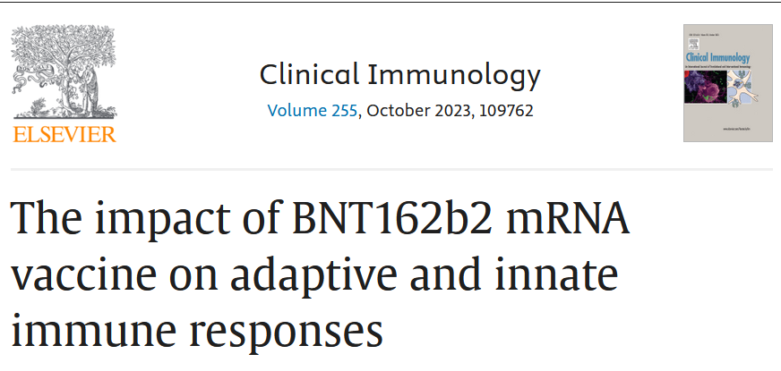
Vaccination with BNT162b2 modulated innate immune responses as measured by inflammatory cytokine production after stimulation - higher IL-1/IL-6 release and decreased IFN-α production.

Slide 62
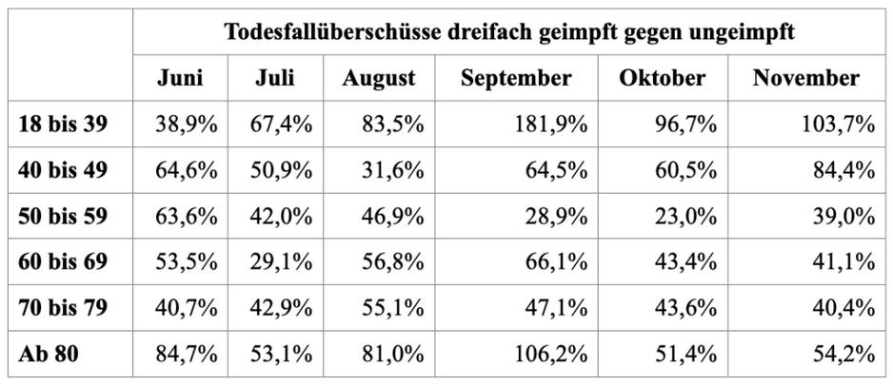
Tote GB 2022
Quelle: https://reitschuster.de/post/das-narrativ-der-heiligen-boosterung-bricht-in-sich-zusammen/

Slide 63
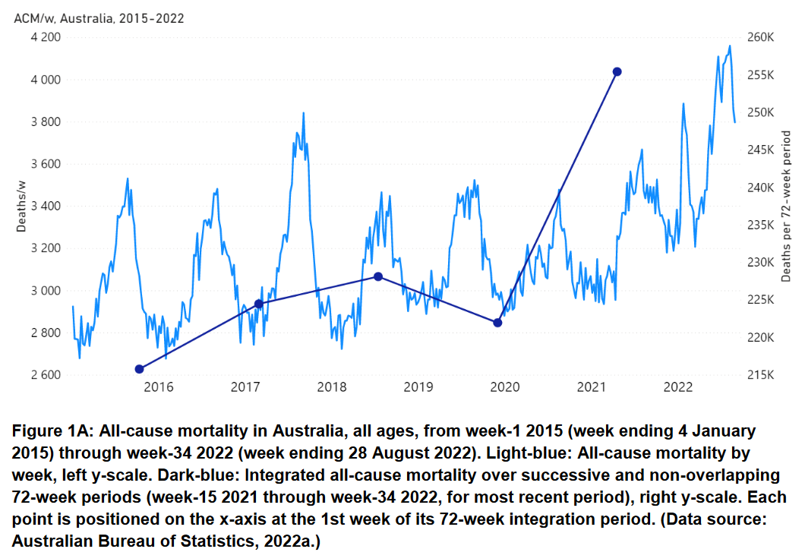

Slide 64
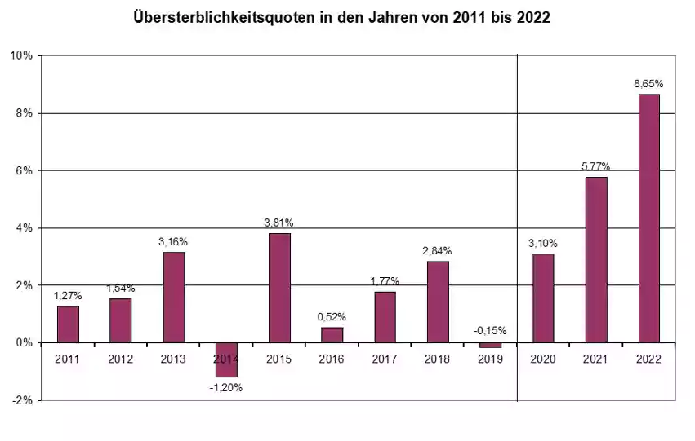
Tote D
Quelle: https://www.telepolis.de/features/Corona-und-kein-Ende-Raetselhafte-Uebersterblichkeit-im-Jahr-2022-9066257.html?seite=all

Slide 65
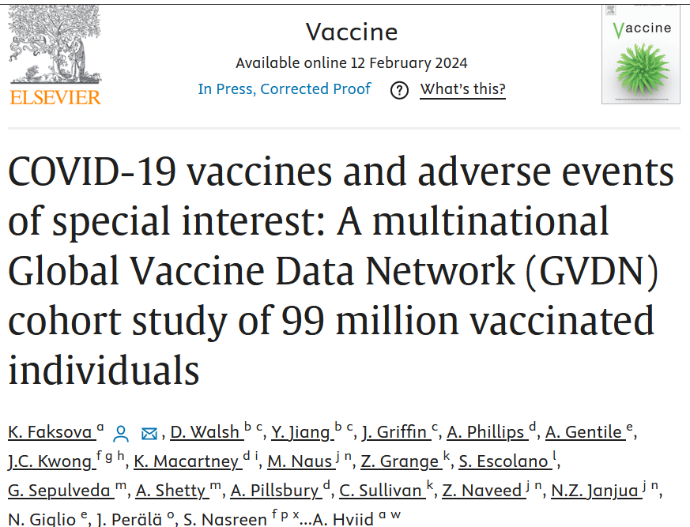
OE ratios with LBCI > 1.5 (ChAdOx1 vaccine; “AstraZeneca”)
  Guillain-Barré syndrome (2.49, 95 % CI: 2.15, 2.87)
  cerebral venous sinus thrombosis (3.23, 95 % CI: 2.51, 4.09)

Slide 66
OE ratios with LBCI > 1.5 (mRNA-1273 vaccine; “Moderna”)
  Acute disseminated encephalomyelitis 3.78 (95 % CI: 1.52, 7.78)
OE ratios with LBCI > 1.5 (BNT162b2 vaccine; “Pfizer/Biontech”)
  Myocarditis und Pericarditis (nächste Folie)

Slide 67
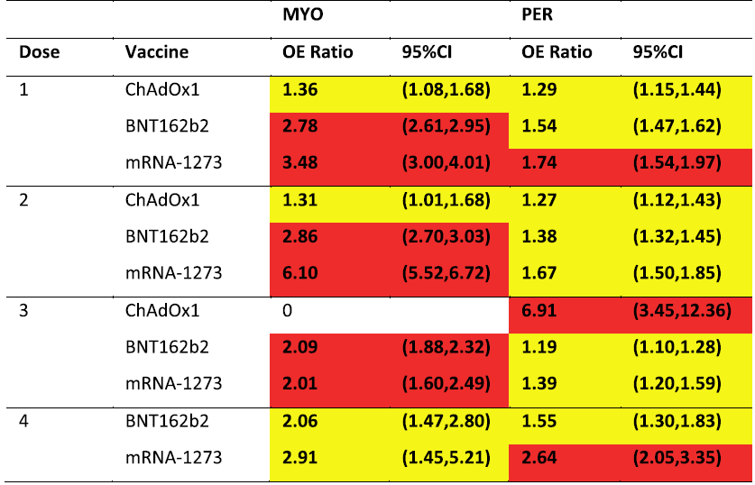

Slide 68
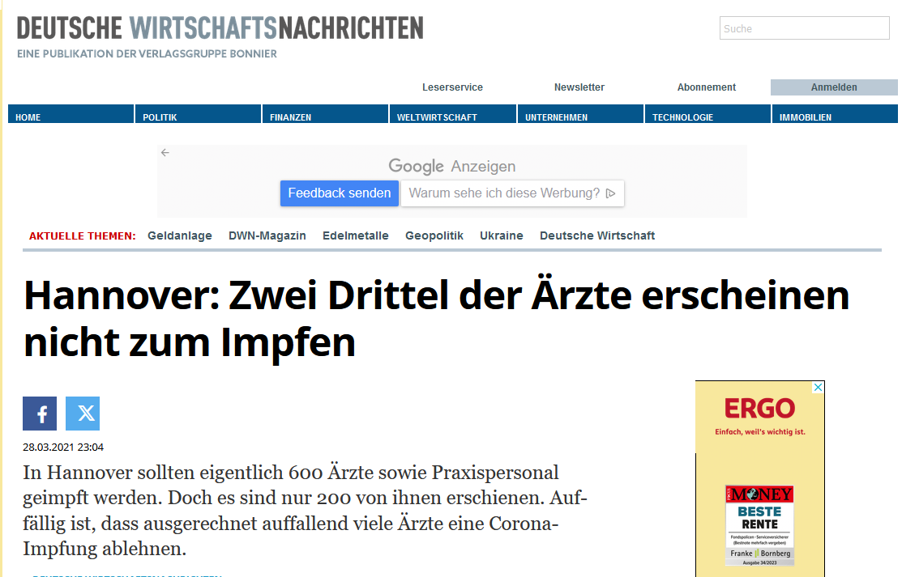

Slide 69
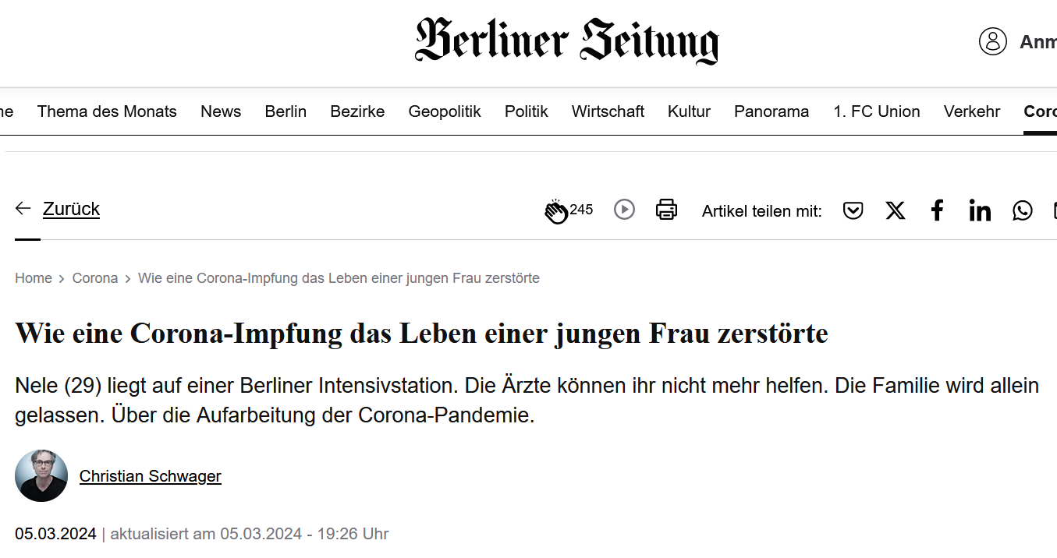


Slide 70


Slide 71


Slide 72

Euch allen!

